Slide 1
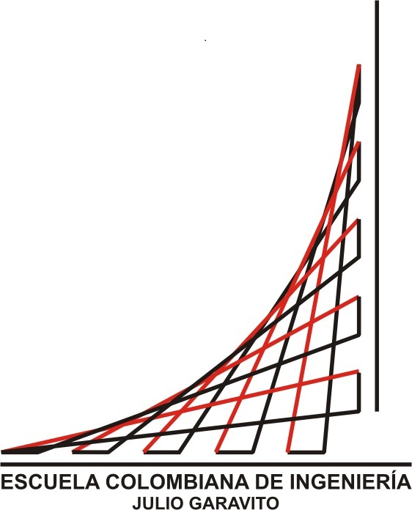
Taller de IA:
Redes Neuronales
Gerardo Ospina
gerardo.ospina@escuelaing.edu.co
Coordinador Ingeniería de Inteligencia Artificial

Slide 2
Inteligencia Artificial
La teoría y el desarrollo de sistemas informáticos capaces de realizar tareas que normalmente requieren inteligencia humana:
  La percepción
    Reconocimiento facial
    Reconocimiento de Objetos
    Reconocimiento del habla
  Comunicación en lenguaje natural
    Comunicación hombre-máquina
    Traducción automática
Problemas difíciles
Problemas sin solución conocida

Slide 3
Inteligencia Humana
Aprendizaje
(6) Neurona y Aprendizaje - YouTube

Slide 4
Aprendizaje Profundo: Redes Neuronales
Sistemas informáticos inspirados en las redes neuronales biológicas que constituyen los cerebros de los animales
  Se basa en una colección de unidades o nodos conectados llamados neuronas artificiales
  Modelan vagamente las neuronas en un cerebro biológico
  Requieren entrenamiento
  Generalización

Slide 5
Recursos
Teachable Machine
  Train a computer to recognize your own images, sounds, & poses.
https://teachablemachine.withgoogle.com/,

Slide 6
Recursos
This Person does not exist
  https://thispersondoesnotexist.com
Which Face is Real
  https://www.whichfaceisreal.com

Slide 7
Escepticismo en un mundo digital
Contenidos generados con Inteligencia Artificial
  Videos – Imágenes – Audios – Escritos
Calling Bullshit
“Bullshit” (tonterías)
  Lenguaje, cifras estadísticas, gráficos de datos y otras formas de presentación destinadas a persuadir impresionando y abrumando al lector u oyente, con un descarado desprecio por la verdad y la coherencia lógica.
“Calling Bullshit” (confrontando las tonterías)
  Una expresión performativa, un acto de habla en el que uno rechaza públicamente algo objetable. El alcance de los objetivos es más amplio que las puras tonterías.
  Llamar tonterías a tonterías, pero también llamar tonterías a mentiras, traición, engaño o injusticia.

Slide 8
Recursos
Odd One Out
  https://artsandculture.google.com

Slide 9
LLM: Large Language Model (1/2)
Los LLM son una clase de redes neuronales que:
  Están entrenadas sobre enormes cantidades de texto
  comprensión del lenguaje natural (NLU)
  procesamiento del lenguaje natural (NLP)

Slide 10
LLM: Large Language Model (2/2)
Inferir desde el contexto
Generar respuestas coherentes y contextualmente relevantes
Traducir a idiomas distintos del inglés
Resumir texto
Responder preguntas (conversación general y preguntas frecuentes)
Ayudar en tareas creativas de escritura
Ayudar en tareas de generación de código

Slide 11
Recursos
GenCraft (https://gencraft.com)
Prodia (https://prodia.com)

Slide 12
Chatbots
Un chatbot es un programa que simula una conversación humana.
  Puede comunicarse con los usuarios a través de sitios web o aplicaciones de mensajería
  Utiliza procesamiento de lenguaje natural (NLP)

Slide 13
Recursos
ChatGPT
  https://chatgpt.com
Gemini
  https://gemini.google.com
Claude
  https://www.anthropic.com/claude
Llama
  https://www.meta.ai
Mistral
  https://mistral.ai

Slide 14
Recursos
Course Hero
  https://www.coursehero.com
Socrat
  https://socrat.ai
MathGPTPro
  https://www.info.mathgptpro.com

